Slide 1
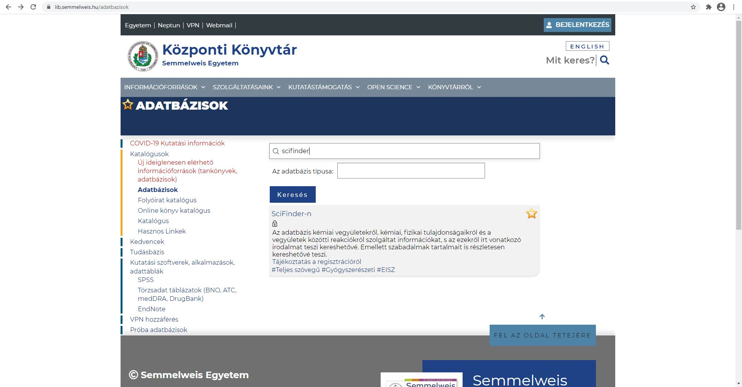
Első lépések a SciFinder-n adatbázis használatához
Könyvtárunk weboldalán az Adatbázisok menüpontban keressen rá a SciFinder-n adatbázisra.

Slide 2
Első lépések a SciFinder-n adatbázis használatához
A SciFinder-n használatához egyéni regisztráció szükséges.
Kattintson a „Tájékoztatás a regisztrációról” linkre.

Slide 3
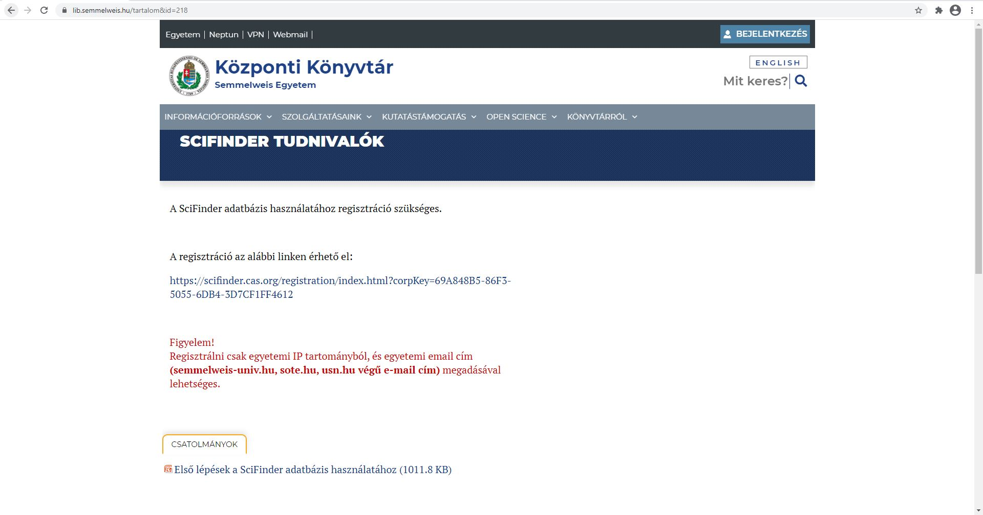
Első lépések a SciFinder-n adatbázis használatához
A regisztráció csak egyetemi IP tartományból, és egyetemi email cím megadásával lehetséges.
A regisztrációhoz kattintson a linkre.

Slide 4
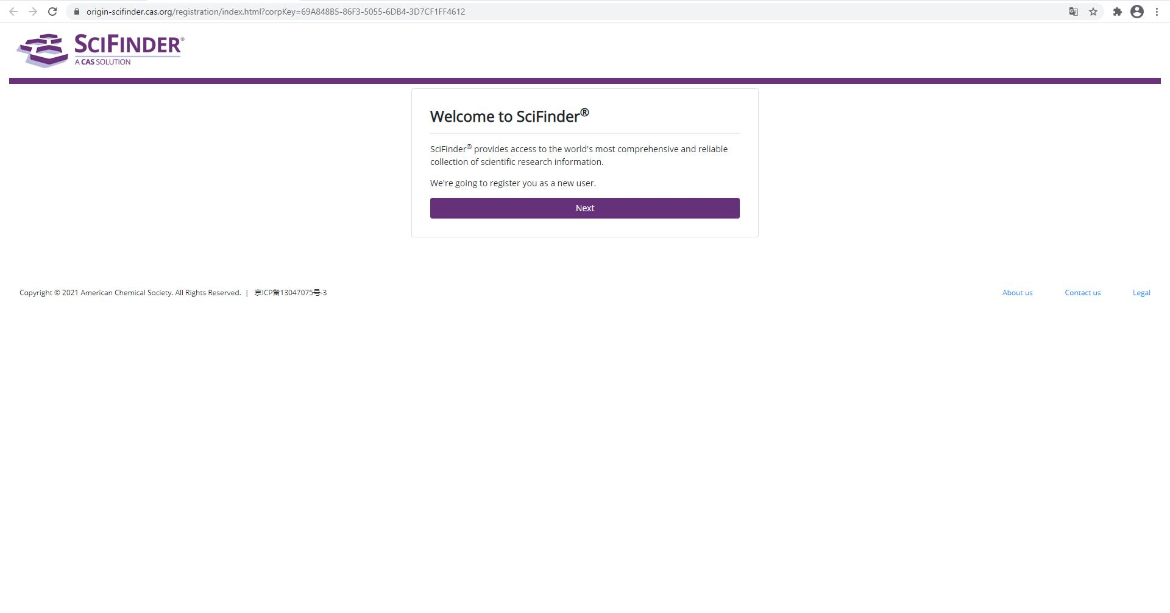
Regisztráció a SciFinder-n oldalán
A SciFinder-n oldalán a kattintson a „Next” gombra a regisztráció elindításához.

Slide 5
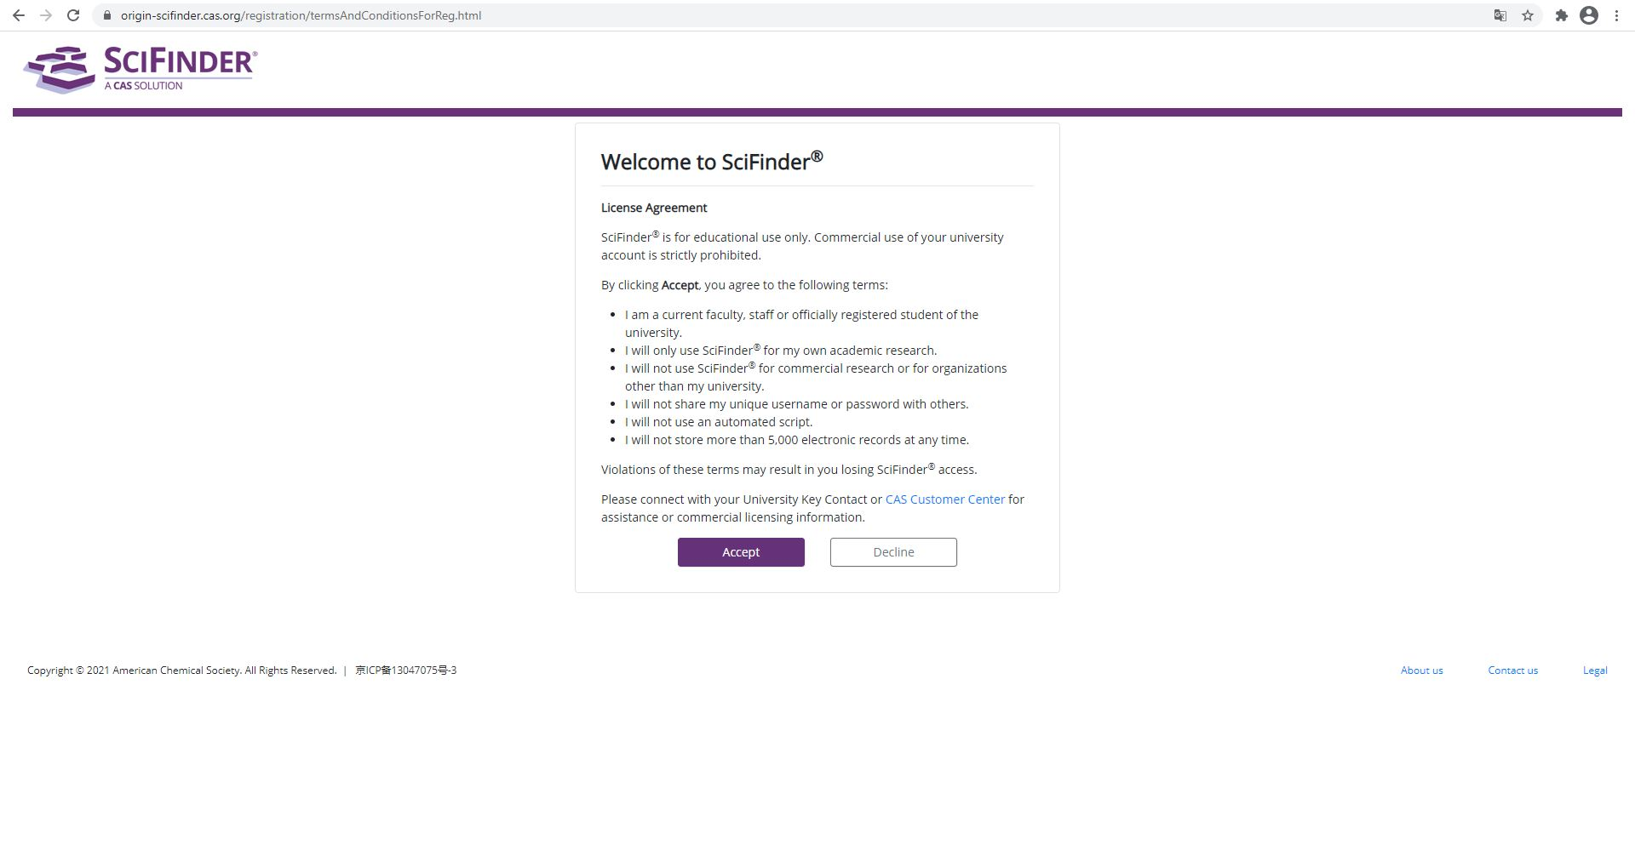
Regisztráció a SciFinder-n oldalán
Fogadja el a licencszerződést.

Slide 6
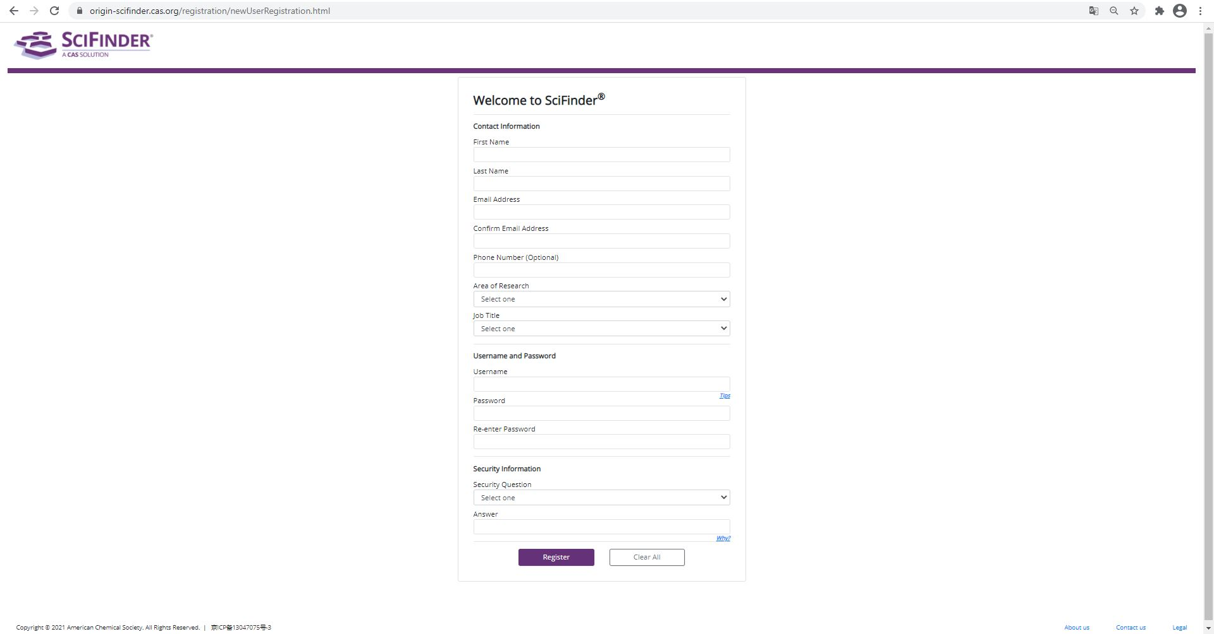
Regisztráció a SciFinder-n oldalán
Töltse ki az űrlapot az adataival.
Figyeljen arra, hogy az egyetemi email címét használja.
Majd kattintson a „Register” gombra.

Slide 7
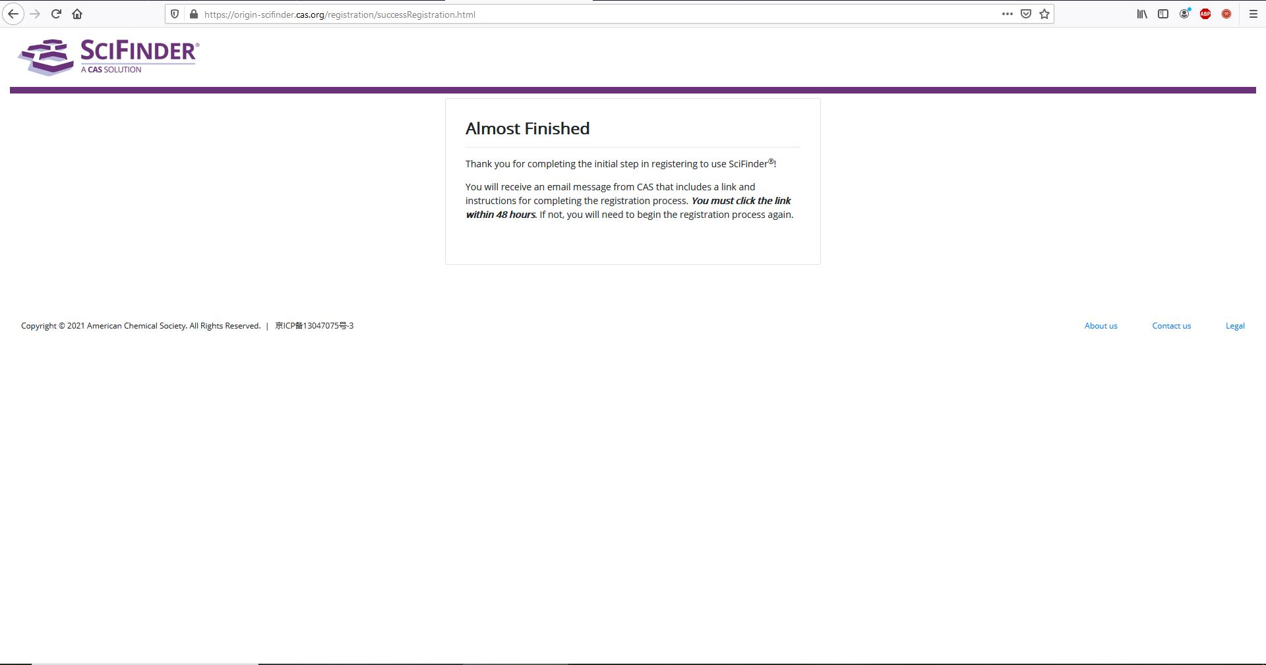
Regisztráció a SciFinder-n oldalán
A rendszer egy visszaigazoló emailt küldött ki, ellenőrizze az egyetemi email postafiókjában.

Slide 8
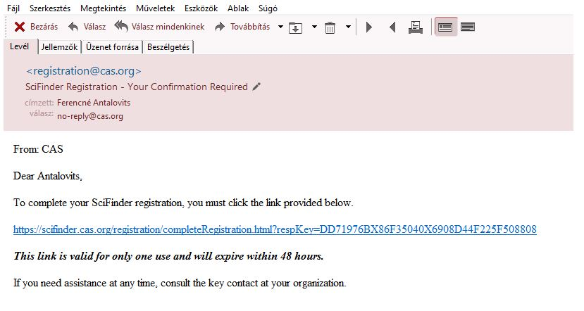
Regisztráció a SciFinder-n oldalán
A regisztráció jóváhagyásához kattintson az email-ben kapott linkre.

Slide 9
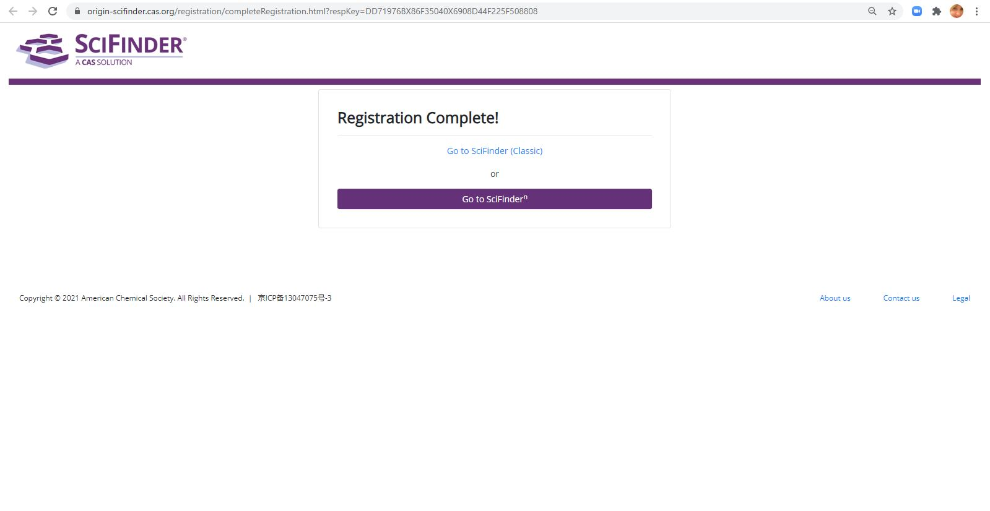
Regisztráció a SciFinder-n oldalán
A regisztráció sikeres volt, most már használhatja a SciFinder-n rendszerét.

